Slide 1

МИНИСТЕРСТВО ОБРАЗОВАНИЯ И МОЛОДЕЖНОЙ ПОЛИТИКИ СВЕРДЛОВСКОЙ ОБЛАСТИ
ГАПОУ СО «ЕКАТЕРИНБУРГСКИЙ КОЛЛЕДЖ ТРАНСПОРТНОГО СТРОИТЕЛЬСТВА»
приложение «Колледж»
Работу выполнил: Коньков А.А.
Руководитель: Мирошниченко Г.В.
Группа: Пр-32

Slide 2



О разработке
Программа предназначена для комплексной цифровизации и автоматизации ключевых процессов в колледже. Она объединяет в едином интерфейсе работу приёмной комиссии, преподавателей и студентов.
Основной учет
Система
Картотека

Slide 3

Цели и задачи проекта
Целью является разработка программы для системы библиотечных процессов от создания библиографии до учета читателей и книговыдачи
Изучить актуальную информацию по области данной задачи
ЗАДАЧИ
Подобрать средства для разработки программного продукта
Подобрать наиболее удобный для пользователя дизайн
Учесть требования к задаче и разработать подобранный интерфейс

Slide 4



ПРИВЛЕКАТЕЛЬНОСТЬ
Хороший интерфейс должен быть привлекательным, чтобы доставлять пользователю удовольствие при работе с программным продуктом.
Функциональные характеристики
ЛАКОНИЧНОСТЬ И ПРОСТОТА
Интерфейс не должен быть перегружен лишней информацией.
СИСТЕМАТИЗАЦИЯ
Упрощения и автоматизации операций, связанных с регистрацией, систематизаций, поиском и обработкой данных о студентах

Slide 5
CardView, fragment
Используемые инструменты
ROOM
scrollViewHorizontal

Slide 6
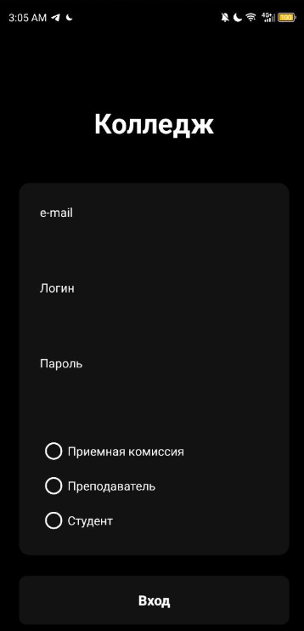
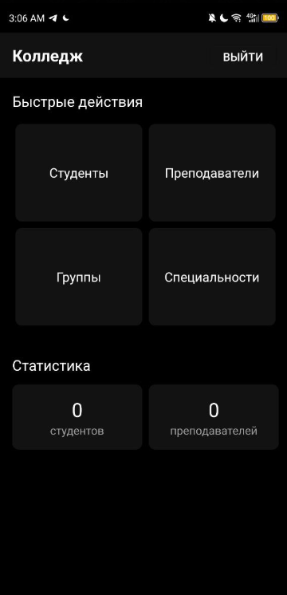

Окно входа
+ главное окно
программы
включает в себя:
Окно главного меню
Приемной комиссии
Окно входа
Простота интерфейса способствует
взаимодействию пользователя с информацией

Slide 7
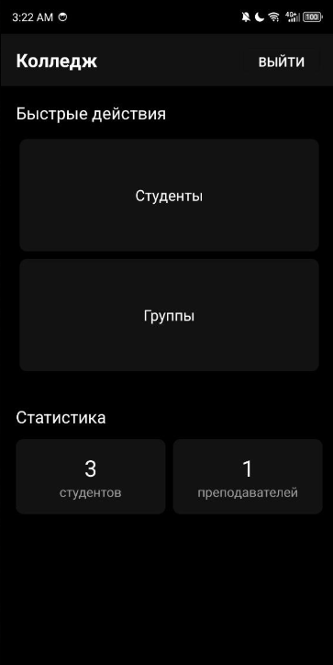
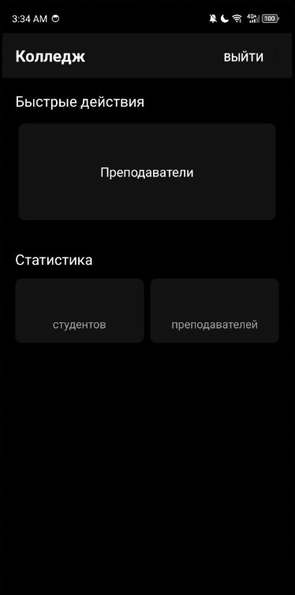
Главное окно
программы
включает в себя:
Окно главного меню
Преподавателя
Окно главного меню
Студента
Простота интерфейса способствует
взаимодействию пользователя с информацией

Slide 8
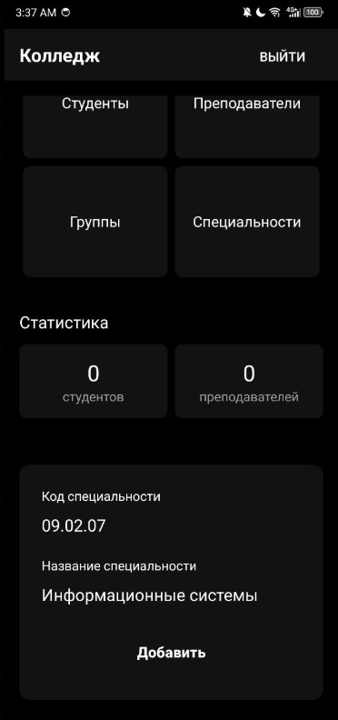
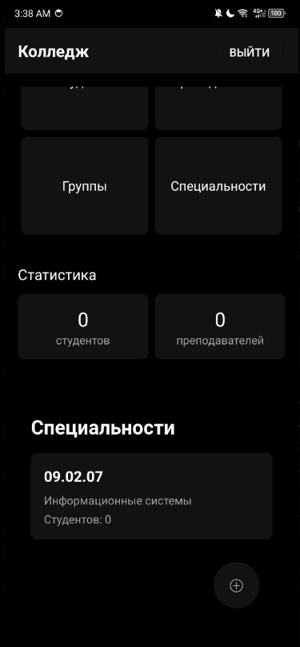
Фрагменты
включает в себя:
Фрагмент добавления
Специальности
Фрагмент отображения
Простота интерфейса способствует
взаимодействию пользователя с информацией

Slide 9
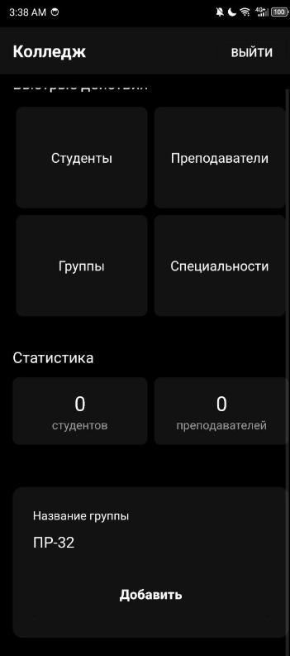
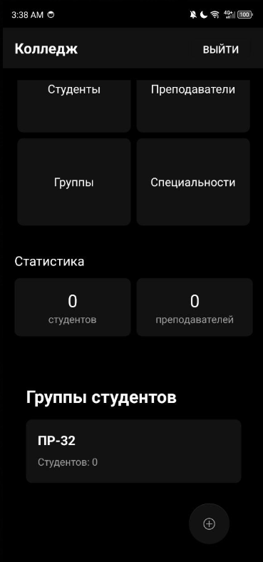
Фрагменты
включает в себя:
Фрагмент добавления
группы
Фрпагмент отображения
Простота интерфейса способствует
взаимодействию пользователя с информацией

Slide 10
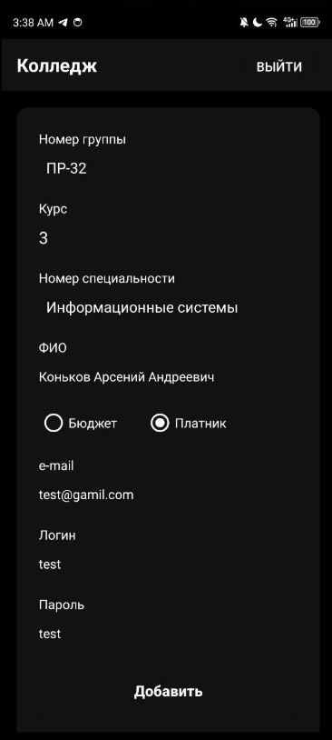
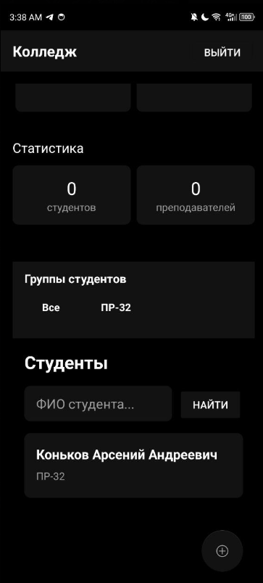
Фрагменты
включает в себя:
Фрагмент добавления
студента
Фрпагмент отображения
Простота интерфейса способствует
взаимодействию пользователя с информацией

Slide 11
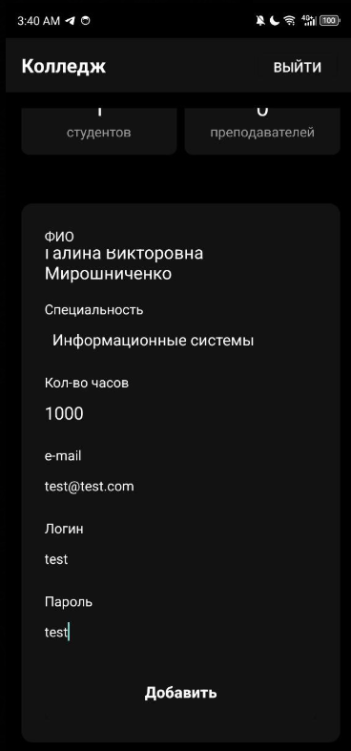
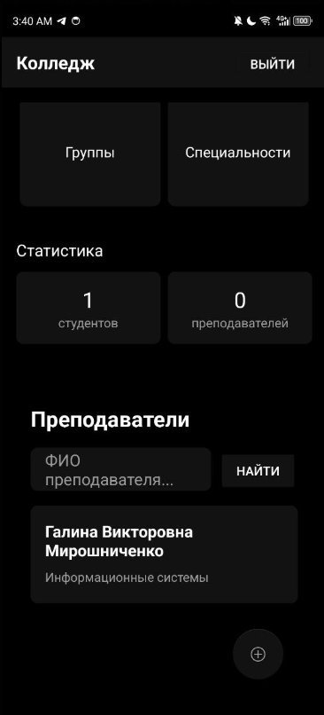
Фрагменты
включает в себя:
Фрагмент добавления
преподавателя
Фрпагмент отображения
Простота интерфейса способствует
взаимодействию пользователя с информацией

Slide 12






Добавление распиасаний занятий
Перспективы разработки
Реализация кроссплотфорфинности
Оптимизация кода, и таблиц баз данных

